Slide 1
INGEN ALENE Presentasjon av foreldrenettverksundersøkelsen på Fagerli

Slide 2
AGENDA
Kort om SOS-barnebyer
Presentasjon av hovedfunn:
Hvordan opplever foreldre på Fagerli sitt sosiale nettverk?
Hvilke behov har de for aktivitet, tilhørighet og støtte?
Hvor interessert er de selv i å skape positiv aktivitet?
Hvilke tiltak mener de kan styrke fellesskapet for alle?
Tiltaksklekkeri

Slide 3
Notes:
SOS`en i SOS-barnebyer, henspiller ikke på det internasjonale nødsignalet SOS, som svært mange tror. Det er en forkortelse for «societas socialis», som er latin og betyr sosialt samfunn. Det forteller hvor utrolig viktig man anser at det sosiale fellesskapet i lokalsamfunnet er for barns mulighet til en god oppvekst.
For SOS-barnebyer er sterke lokalsamfunn både et helt konkret mål og et middel i arbeidet med å gi hvert enkelt barn en trygg oppvekst og en bedre framtid. Ingen barn og familier skal stå alene. Hverken hjemme her i Norge eller i resten av verden. Men skal man få til det må lokale ressurser møtes, slå seg sammen og samarbeide. Ved å forene de lokale kreftene til det beste for barna og familiene som strever, styrker vi deres nettverk og øker sjansene for at enda flere barn får delta i fellesskapet.
It takes a village to raise a child, heter det så fint. At barn og unge får en god oppvekst der de bor er et felles ansvar som innbyggere og aktører deler med kommunen. Sterke engasjerte fellesskap er selve motkraften til utenforskapet.

Slide 4
Om undersøkelsen
Alle foreldre ved Fagerli bhg og skole invitert
255 respondenter
79 % foreldre med barn i barneskole
79 % bor med en partner
75 % har norsk bakgrunn
68 % av respondentene har bodd i området 5 år eller lengre.

Slide 5
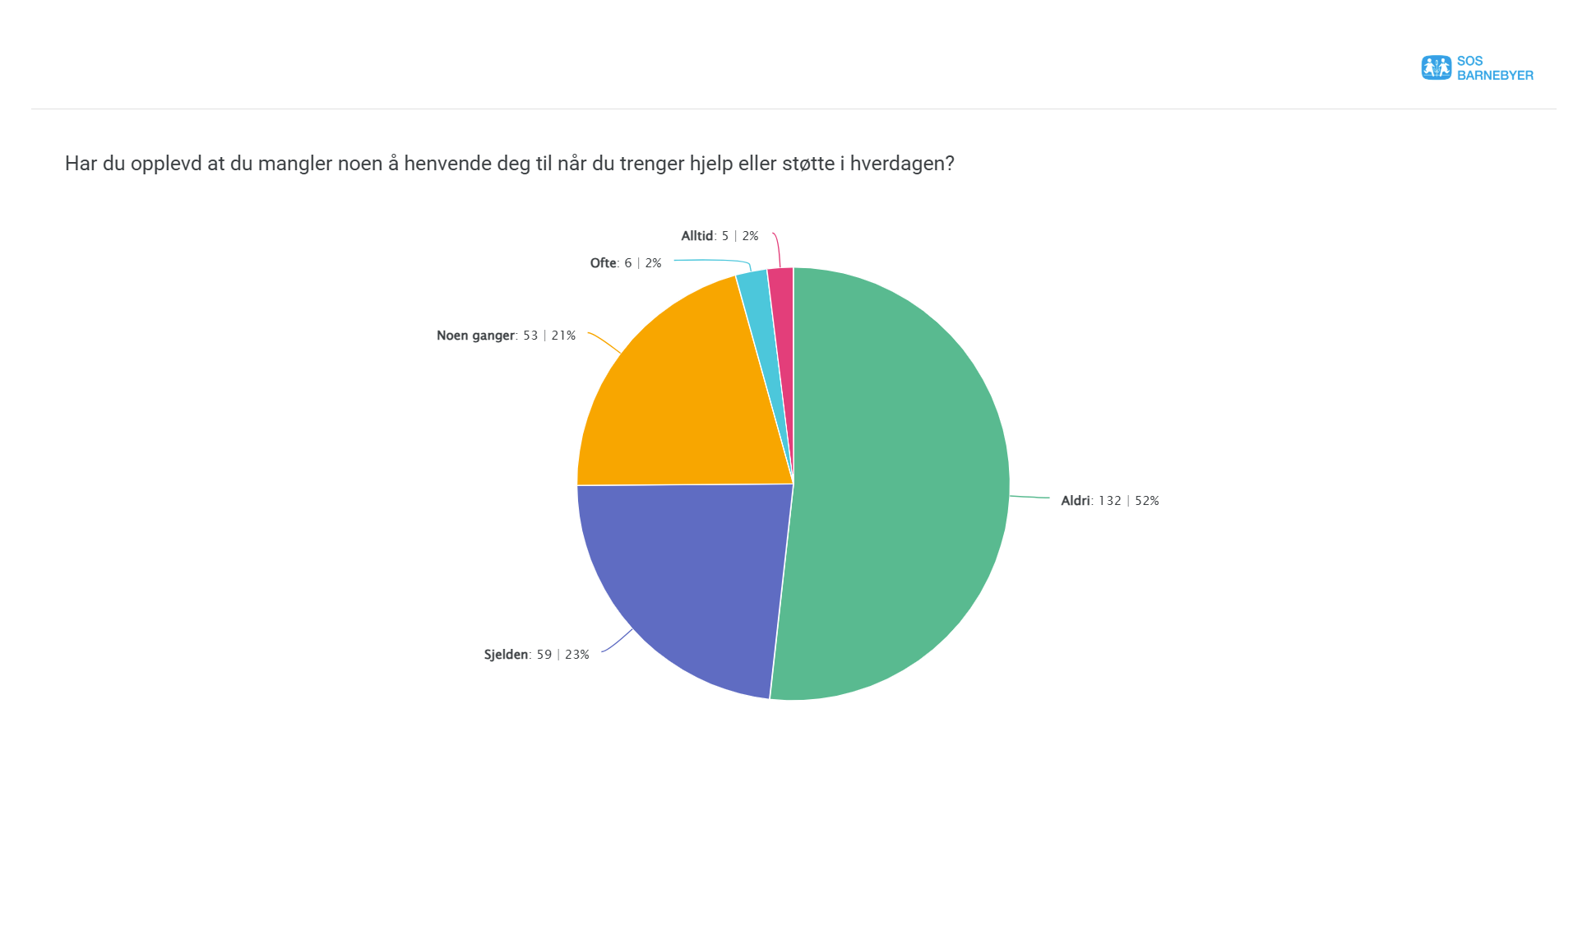
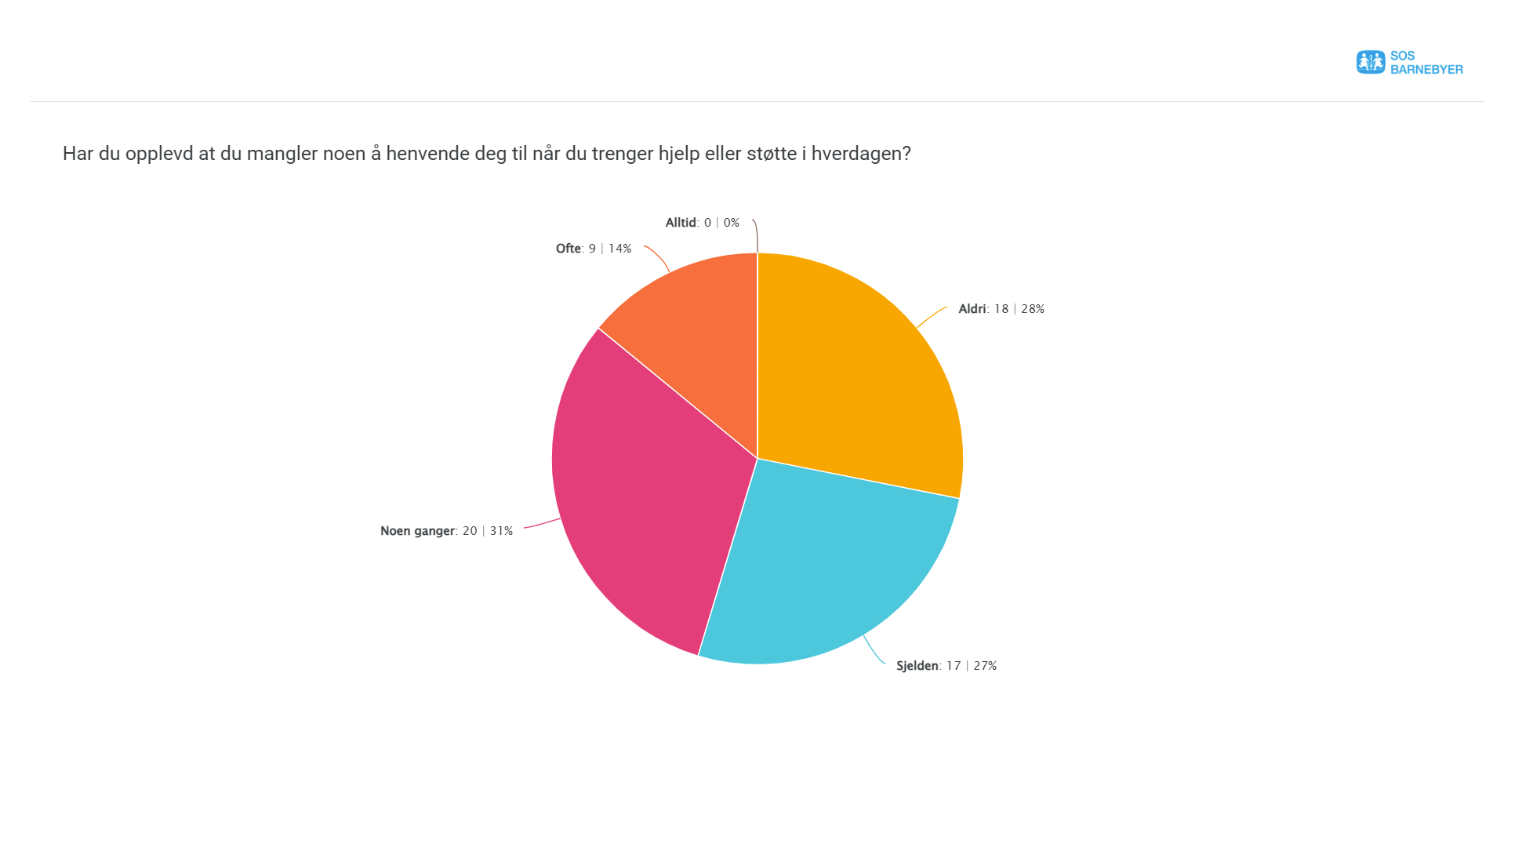

Slide 6
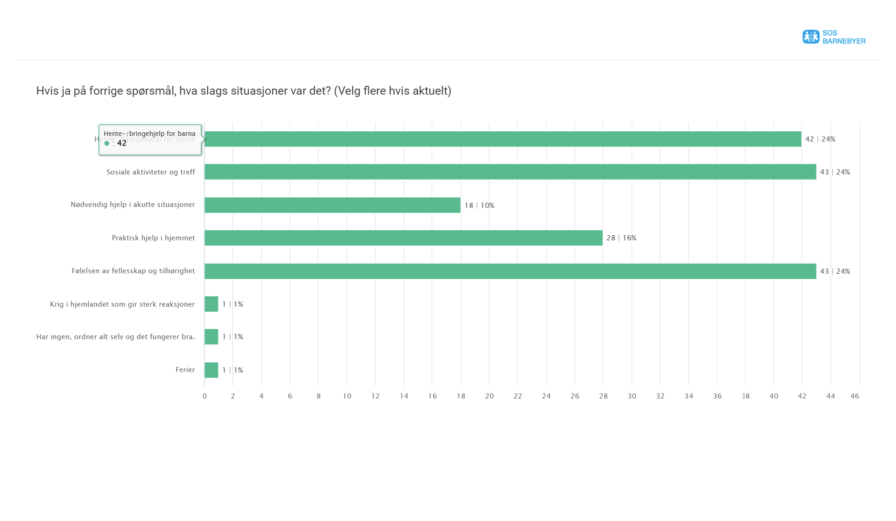

Slide 7
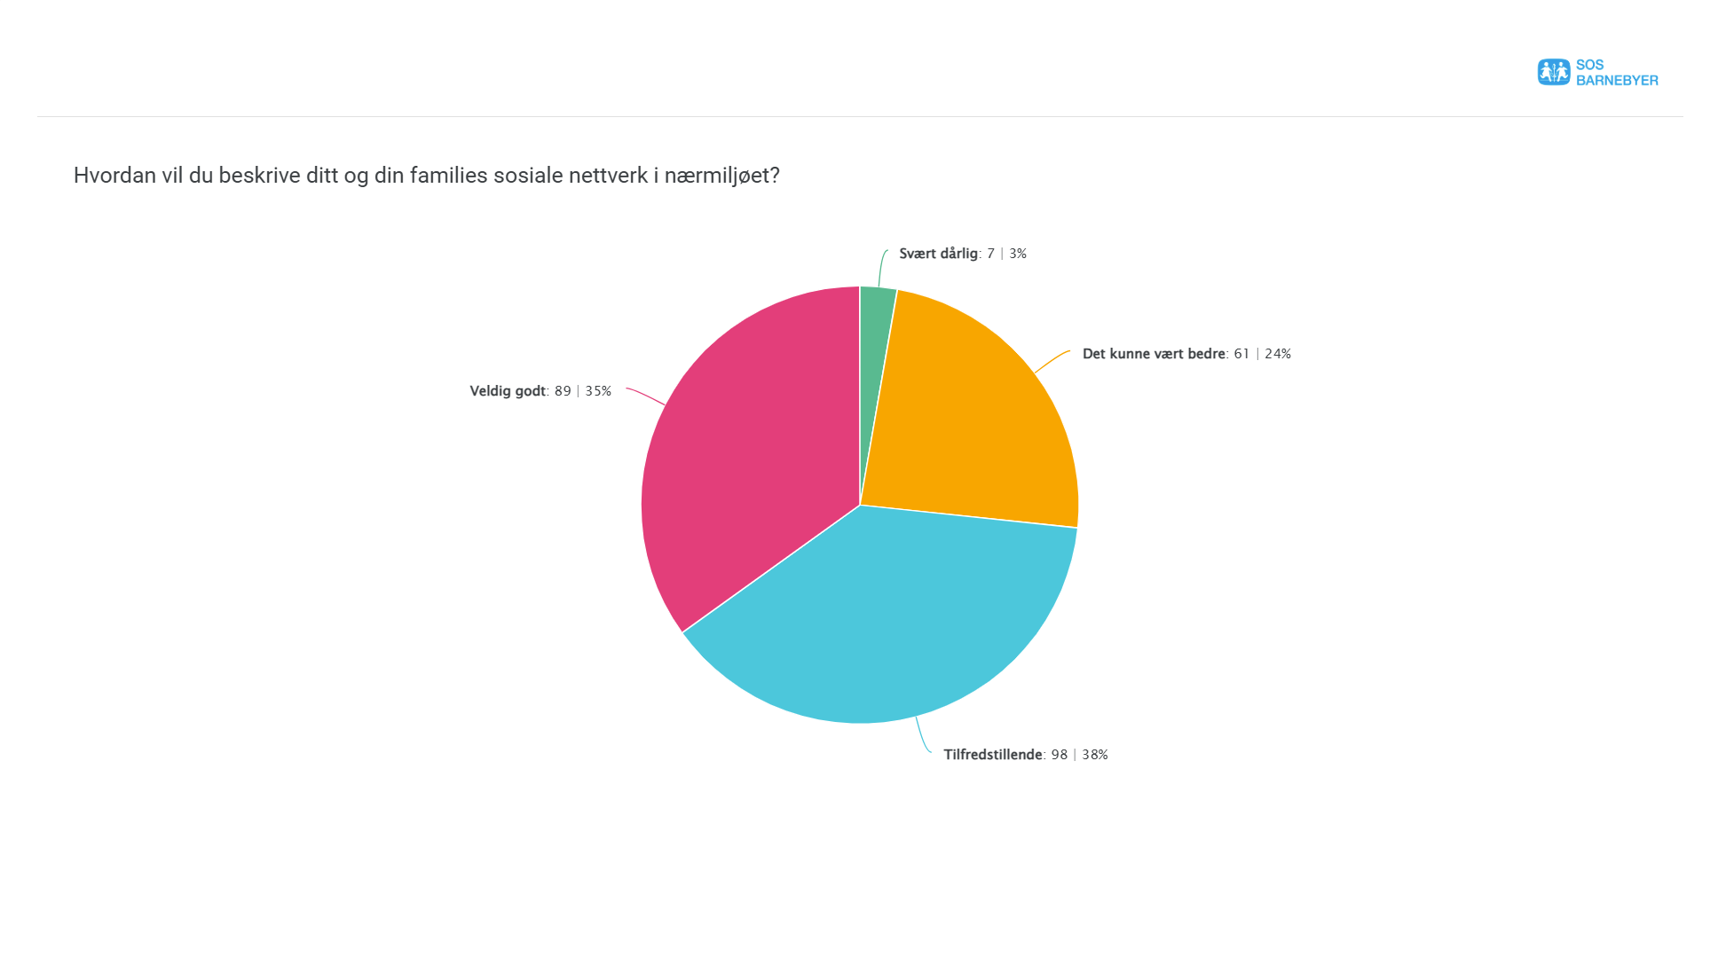

Slide 8
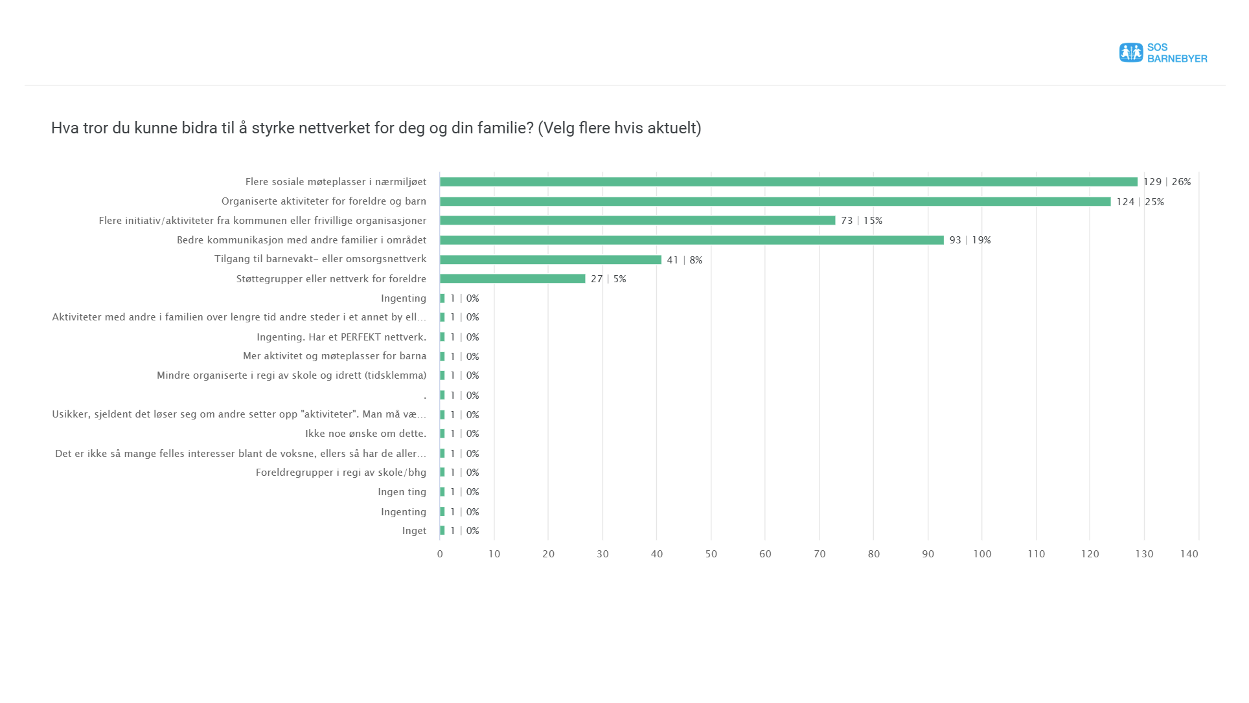

Slide 9
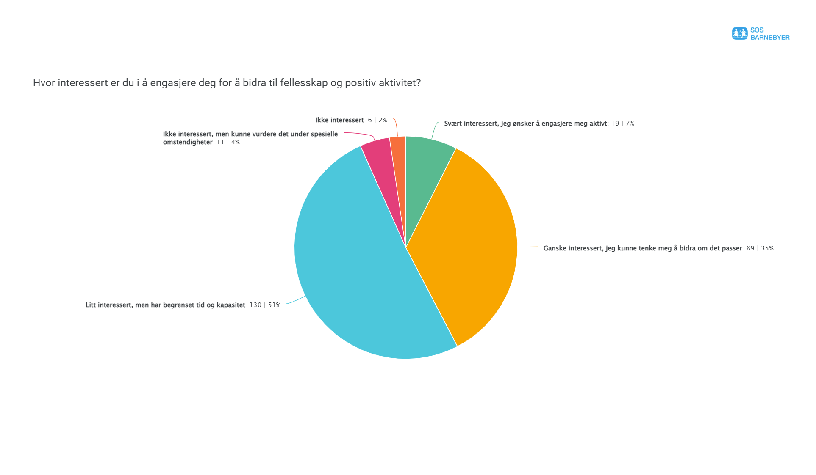
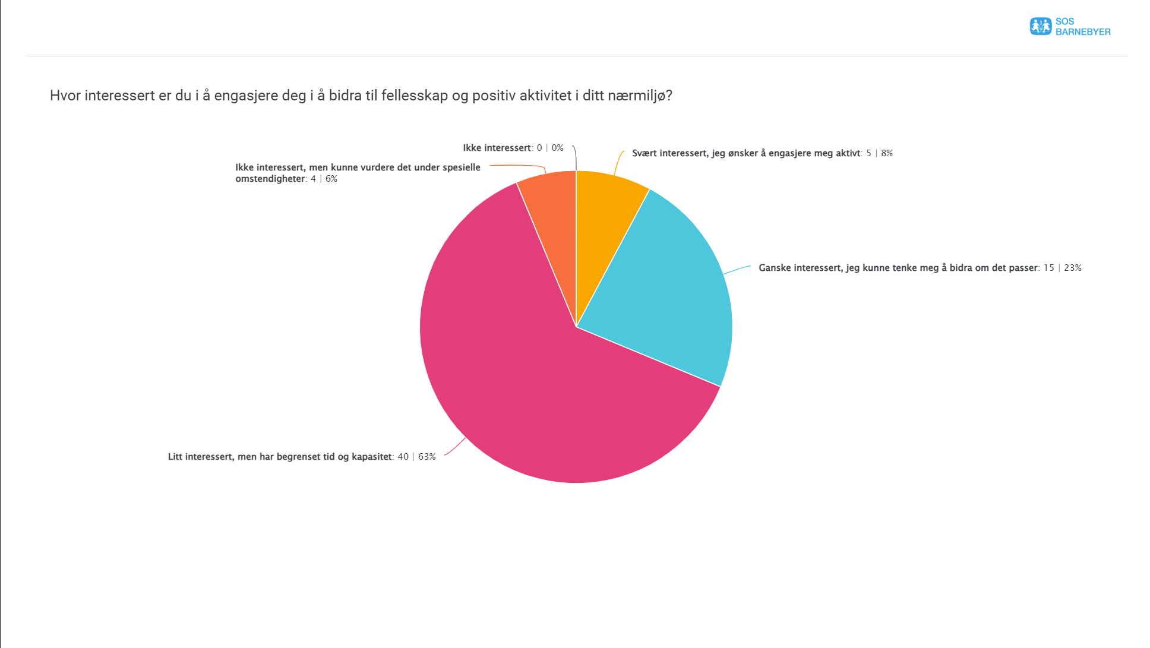

Slide 10
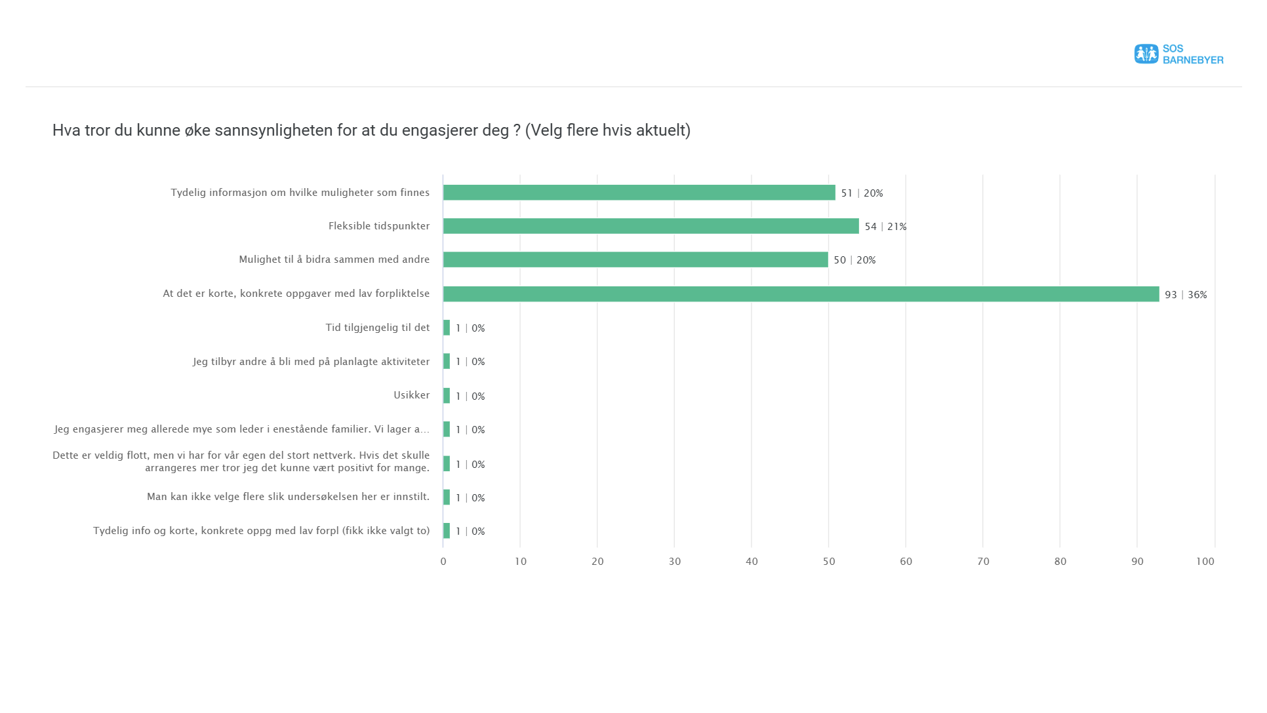

Slide 11
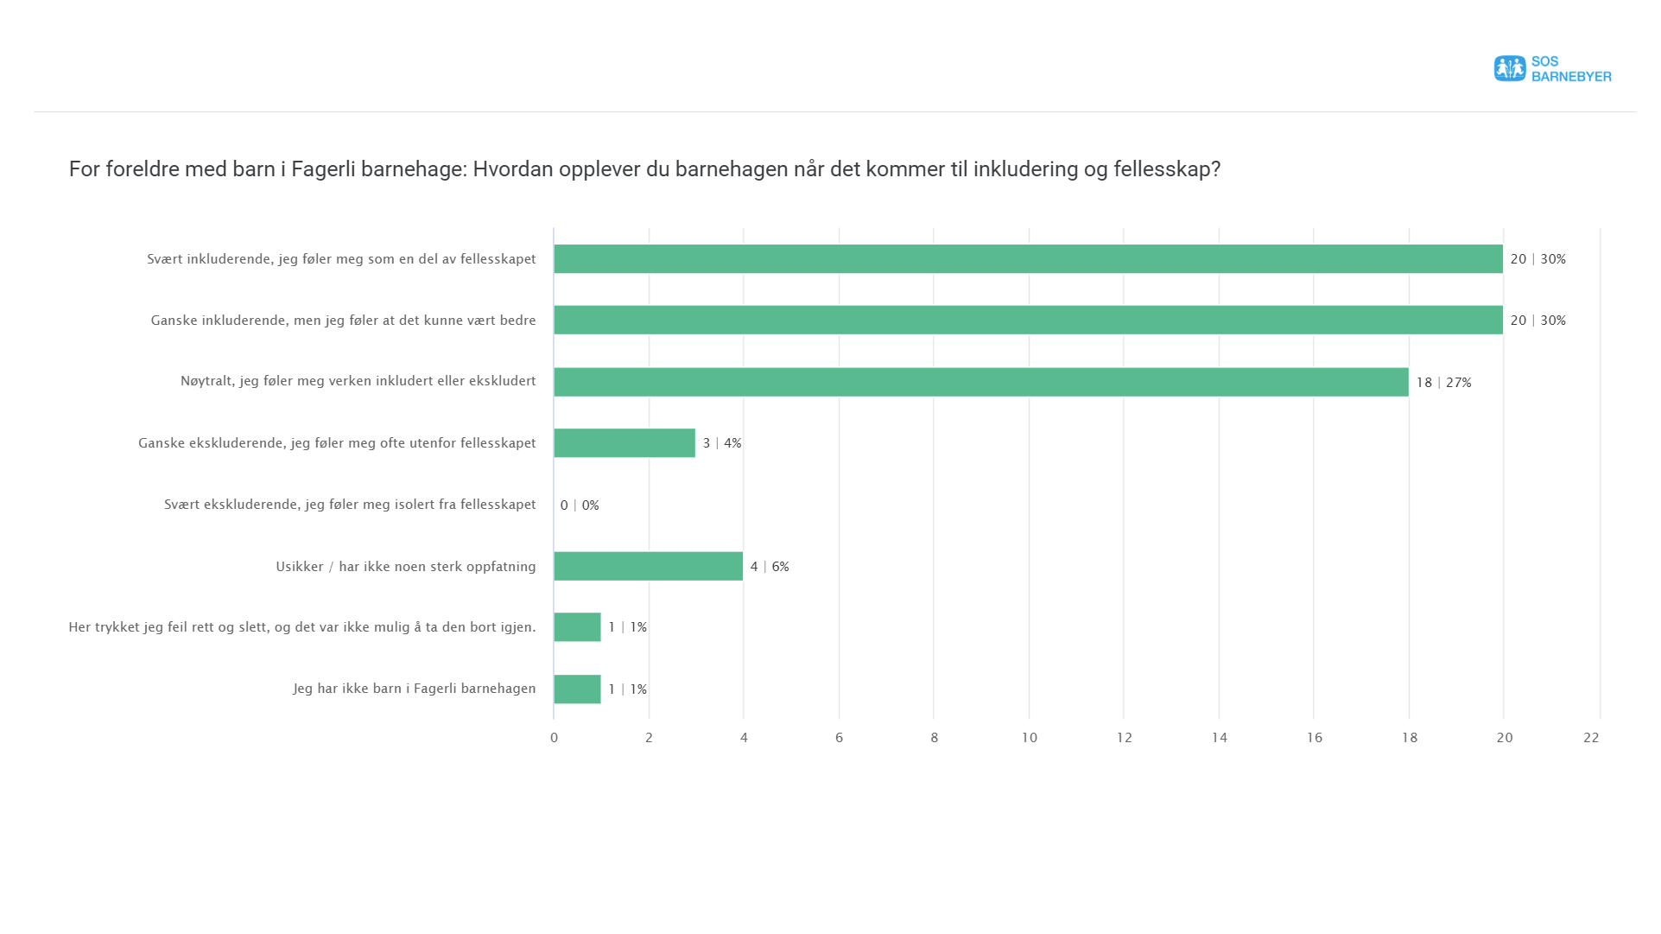

Slide 12
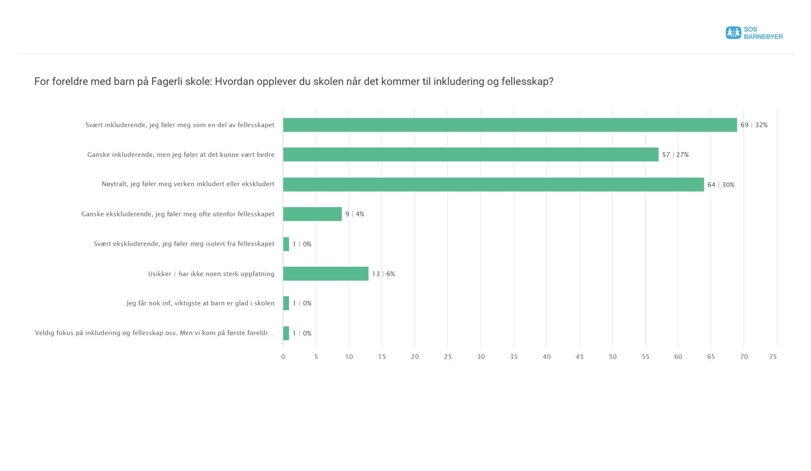

Slide 13
Har du noen andre tanker eller forslag til hvordan vi kan skape et bedre og mer støttende lokalsamfunn for barnefamilier i Fagerliområdet?

Slide 14
Hovedfunn
1. Flere sosiale møteplasser for barn og foreldre
❖ Organisere aktiviteter i helger/ettermiddager (idrettsakt.lekegr og turer)
❖ Lavterskeltilbud der barn og voksne kan møtes uformelt
❖ Bedre tilrettelegging for at foreldre kan bli kjent med hverandre
2. Bedre kommunikasjon og inkludering av foreldre
❖ Foreldremøter med mer sosialt preg
❖ Økt informasjon om hva som skjer i barnehage/skole
❖ Klassekontakter og FAU bør ha tydeligere roller og oppgaver
3. Felles arrangementer for å styrke fellesskapet  Temadager som internasjonal dag, aktivitetsdager og felles utflukter
❖ Initiativ som involverer lokale organisasjoner og frivillige
4. Bedre tilgang til fritidsaktiviteter  Flere lavterskel tilbud og samlingssteder
❖ Informasjon om støtteordninger for aktiviteter
5. Foreldreengasjement og ansvar  Økt fokus på at foreldrene tar initiativ til samvær på fritiden
❖ Oppfordring til å inkludere flere barn i lek og aktiviteter
Ekstra viktige punkter:
➢ Økt satsing på inkluderende aktiviteter som ikke koster mye
➢ Bedre informasjon og tilgjengelighet til aktiviteter og støtteordninger
➢ Lavterskel møteplasser for både barn og foreldre
➢ Økt bevissthet rundt verdien av et sterkt foreldrefellesskap

Slide 15
«Hver onsdag er det middag for familier i Nanset kirke, pleier å ha bra oppmøte - hva om man kunne gjort noe lignende i klubbhuset? F.eks en gang i mnd? Familier og barn møtes på tvers, utenom skole og bhg.»

Slide 16
«Fortsette å vise (hylle!) det som faktisk skjer av sosiale møter og fellesskaps initiativ i sosiale medier og lokal presse. Hylle aktivitet og initiativ som tas, det kan bidra til at flere får øynene opp for hvor mye bra som skjer og øke andelen som blir med.»

Slide 17
"Veldig fokus på inkludering og fellesskap osv. Men vi kom på første foreldremøte nå på senhøsten 2024. Første gang vi møtte foreldre og barn. Men ingen hilste på og lærer introduserte oss foreldre heller ikke for barn og voksne når vi kom til eget klasserom."

Slide 18
"Det er flere fritidsaktiviteter som har mulige støtteordninger økonomisk, og noen er gratis. Det bør ikke være slik at noen må oppsøke disse selv. La det være helt tydelig, lett tilgjengelig informasjon om tid og sted, pris osv, som alle kan forstå og få med seg."

Slide 19
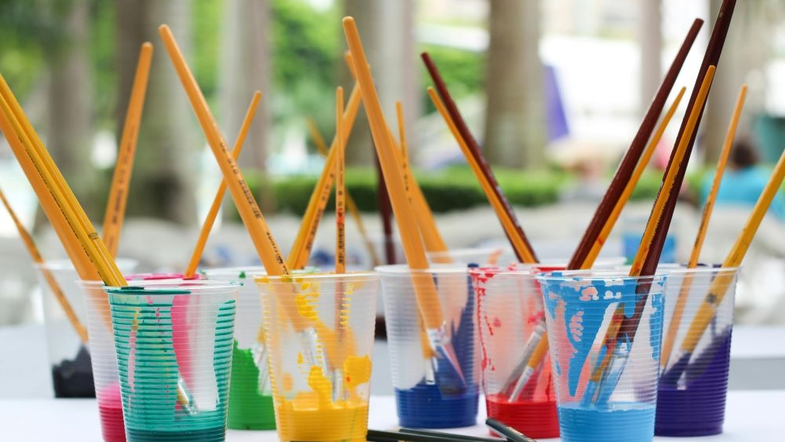
TILTAKSKLEKKERI

